Slide 1
pępowscy KATYŃCZYCY 1939 rok
1940

Slide 2
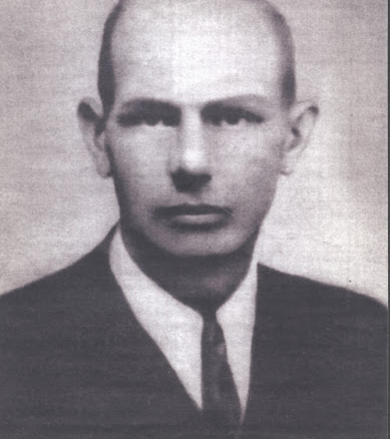
Józef rzepka
Urodzony 20 kwietnia 1909 roku w Darominie
Jego rodzice , Jan i Anna z domu Mańka przeprowadzili się do Zalesia Wielkiego.
Był on nauczycielem w Dusinie (powiat Gostyń)
Następnie pracował w Górze (powiat Jarocin)
Od grudnia 1931 roku objął posadę w Gostyniu
Po ślubie z Joanną Skrzypczak zmienił pracę i miejsce zamieszkania. W lipcu 1936r. Józef Rzepka został powołany na kierownika Szkoły Powszechnej w Zglińcu, gdzie pracował aż do wybuchu wojny. W 1937r. Urodził mu się syn Zbyszko , a w 1938r. Córka Hanka ( po mężu Karczyńska)
25 sierpnia 1939r.ppor (Podporucznik) rezerwy Józef Rzepka został powołany do służby czynnej i skierowany do Ośrodka Zapasowego14.
Dowodził on plutonem w batalionie zapasowym 55.
Pułku Piechoty. Następnie jego oddział wraz z Ośrodkiem Zapasowym skierowano do Chełma. 27 sierpnia 1939r. Józef Rzepka wysłał list do rodziny .
Rodzina musiała czekać na następny list długo bo Pułk Piechoty dostał się do niewoli. 5 marca 1940r. Stalin podpisał wniosek komisarza od spraw wewnętrznych Ławrientija Berii o rozstrzelanie polskich jeńców więzionych w obozach w Koziersku.
Był to wyrok śmierci dla ppor. Józefa Rzepki
Zostali oni wywiezieni do lasu katyńskiego .Tam,29 kwietnia 1940r.ppor Józef Rzepka został zamordowany, przez sowieckie NKWD, strzałem w tył głowy.

Slide 3
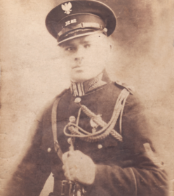
Antoni Busz
Urodził się 10 maja 1897r. W Magdelankach. Jego rodzicami byli Ludwik i Elżbieta (z domu Koncewicz) Od 27 stycznia 1919r. Do 13 lipca 1921 Antoni Busz służył w Wojsku Polskim , wziął udział w powstaniu wielkopolskim.
16 grudnia 1921r. Rozpoczął służbę w Policji Państwowej w Wiśle Wielkiej w woj. Katowickim pełnił służbę na różnych posterunkach aż do wybuchu wojny. 16 czerwca 1922r. został mianowany Posterunkowym Policji Państwowej Okręgu X w Stanisławowie. 1 lipca 1928r. Został mianowany starszym posterunkowym. W 1927r. Otrzymał zezwolenie na zawarcie związku małżeńskiego z Wiktorią Toporowiczową z domu Dopierała ( z Babkowic) Z chwilą wybuchu wojny został ewakuowany przed Niemcami w stronę Rosji , gdzie w miejscowości Równe ( dziś na Ukrainie) dostał się do niewoli. Mimo próśb żony , by zdjął mundur i wrócił wraz z rodziną do domu , nie zrobił tego. Wiktoria Busz z córką Eugenią udało się dostać z powrotem do domu rodzinnego w Babkowicach , gdzie przebywały do końca wojny.
Antoni Busz wraz z innymi policjantami trafił do obozu w Ostaszkowie. Przebywał w nim do kwietnia 1940r. Zamordowano go strzałem w tył głowy i wrzucono do jednego z 25 dołów.

Slide 4
Franciszek nadstawek
Urodził się 30 maja 1888 w Jankowie Przygodzkim(powiat ostrowski)
W latach 20.był wachmistrzem policji w Pępowie, następnie urzędnikiem w Lesznie. W 1936r. Został przeniesiony do Prużan na Polesiu.
Po wykroczeniu w 1939r. Wojsk sowieckich na ziemie polskie , jako były policjant i urzędnik państwowy, został uwięziony w obozie w Ostaszkowie.
Zamordowany przez NKWD, strzałem w tył głowy w 1940r. w Twerze.

Slide 5
Leon banaszyński
Urodzony 1904r. Jest kolejną ofiarą „Golgoty Wschodu’’.
Rodzina Banaszyńskich mieszkała w Gębicach pod nr 17 . Na gospodarstwie Anny Ratajczak z domu Szymanowska. Nie stacjonował z nim Leon Banaszyński ( mąż Józefiny)który przed wybuchem wojny pracował w majątkach kierowanych przez Niemców . Przemieszczał się między majątkami w Jarocinie , Wrześni, Gębicach i Potarzycy. W sierpniu 1939r. Został powołany do wojska do ochrony granic wschodnich w miejscowości Równe . Służył w stopniu porucznika .Gdy 17 września 1939r. Armia Czerwona zaatakowała nasz kraj , Leon Banaszyński został wzięty do sowieckiej niewoli . Przebywał początkowo w obozie jenieckim Olesno Zamek, a potem w obozie Starobielsk, gdzie utrzymywał z swoją rodziną listowy kontakt,. Jednak został on przerwany a jego losy są nieznane . Należy jednak przypuszczać z wielkim prawdopodobieństwem , że zginął na „ nieludzkiej ziemi’’ Tego jest już pewien jego syn Lucjan Banaszyński

Slide 6
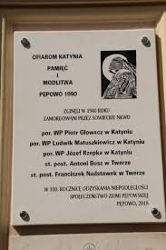
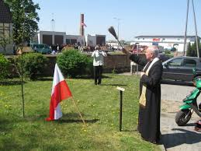
Miejsca upamiętniające pępowskich bohaterów
Płyta na cmentarzu w pępowie
Dęby katyńskie

